Slide 1
«Предметно-пространственная среда
как фактор формирования социальных навыков
у детей с ОВЗ»
Автор медиапродукта:
учитель-логопед
МДОБУ «ДСКВ «Золотой ключик»
Леванова Н.В.
Среда – Microsoft XP
редактор– Power Point
Вид медиапрооукта – наглядная
презентация 24 слайда
(переход по щелчку мыши).
02.03.2017г.

Slide 2
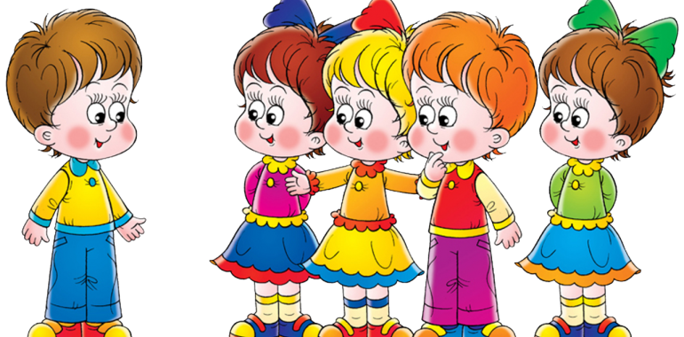
Социализация
– это процесс, который сопровождает человека всю жизнь и начинается практически с рождения.

Slide 3
Освоение первоначальных представлений социального характера и включение детей в систему социальных отношений происходит через решение следующих задач:
развитие игровой деятельности детей;
приобщение к элементарным общепринятым нормам и правилам взаимоотношения со сверстниками и взрослыми (в том числе моральным);
формирование гендерной, семейной, гражданской принадлежности, патриотических чувств, чувства принадлежности к мировому сообществу.

Slide 4
«Ребенок по своей природе – пытливый исследователь, открыватель мира
Так пусть перед ним открывается чудесный мир в живых красках, ярких и трепетных звуках, в сказке, игре, в собственном творчестве, в красоте. Через сказку, игру, через неповторимое детское творчество – верная дорога к сердцу ребенка»
В. А. Сухомлинский

Slide 5
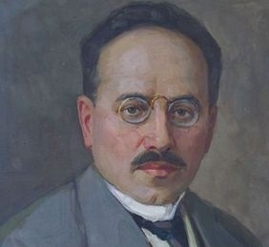
«Игра имеет важное значение в жизни ребёнка, имеет то же значение, какое у взрослого имеют деятельность, работа, служба. Каков ребёнок в игре, таков во многом он будет в работе, когда вырастет. Поэтому воспитание будущего деятеля происходит, прежде всего, в игре. И вся история отдельного человека как деятеля и работника может быть представлена в развитии игры и в постепенном переходе её в работу».
Антон Семёнович Макаренко
выдающийся советский педагог

Slide 6
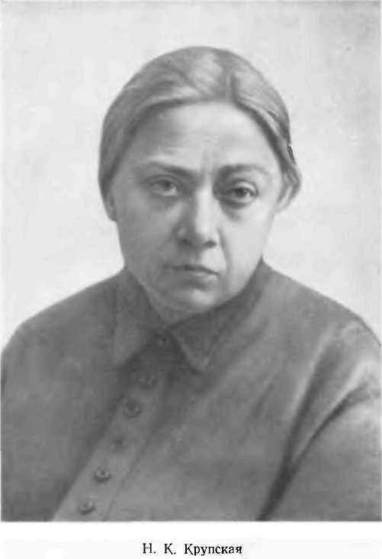
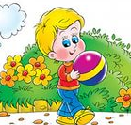
«Для ребят дошкольного возраста игры имеют исключительное значение: игра для них – учеба, игра для них – труд, игра для них – серьезная форма воспитания. Игра для дошкольников – способ познания окружающего» Н. К. Крупская
С точки зрения ребенка, игра - это получение максимального удовольствия от жизни.
С точки зрения специалиста, игра- это ведущий в детском возрасте вид деятельности, который дает ребенку возможность развиваться.
С точки зрения родителей, игра -это беспокойство, хлопоты и беспорядок в комнате.

Slide 7
Речь – одна из важных линий развития ребенка. Благодаря родному языку дети входят в наш мир, получают широкие возможности общения с другими людьми. Одним из важнейших разделов речевого общения – обогащение словарного запаса. Логичная богатая речь – залог успеха во многих областях знаний.

Slide 8
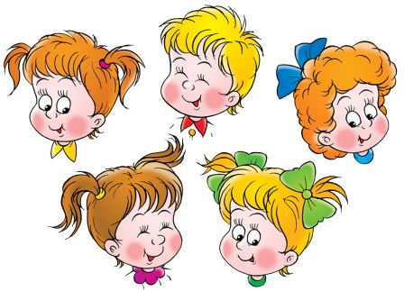
Играя, дети могут по-разному проявлять себя. Они взаимодействуют то в парах (с ведущим или партнером), то в тройках или четверках, то со всей группой.

Slide 9
Предметно-пространственная среда в дошкольных образовательных учреждениях
Предметно-пространственная среда дошкольных образовательных учреждениях является важным средством воспитания и развития детей.

Slide 10
К основным базовым компонентам предметно-развивающей среды относятся:
природное окружение и его объекты;
культурно-дизайнерское оборудование и атрибутика;
физкультурно - развивающие модули и оборудование;
системные блоки оздоровительных комплектов;
игры и игрушки по видам, целям и характеру игровых действий, ситуаций и ролевых проявлений;
коррекционно-развивающие и коррекционно-компенсаторные дидактические игры и тренинги;
игры - драматизации;
театрально-музыкальные салоны и блоки;
дидактические пособия;
коррекционно-развивающая среда специальных и общеобразовательных занятий.

Slide 11
Что должен знать педагог при организации развивающей предметно- пространственной среды:
1.Среда должна выполнять образовательную, развивающую, воспитывающую, стимулирующую, организованную, коммуникативную функции. Но самое главное – она должна работать на развитие самостоятельности и самодеятельности ребенка.
2. Необходимо гибкое и вариативное использование пространства. Среда должна служить удовлетворению потребностей и интересов ребенка.
3. Форма и дизайн предметов направлены на безопасность и должны соответствовать возрасту детей группы.
4. Элементы декора должны быть легко сменяемыми.

Slide 12
5. В каждой группе необходимо предусмотреть место для детской экспериментальной деятельности.
6. Организуя предметную среду в групповом помещении, необходимо учитывать закономерности психического развития, показатели их здоровья, психофизиологические и коммуникативные особенности, уровень общего и речевого развития, а также показатели эмоциональной сферы.
7. Цветовая палитра должна быть представлена теплыми, пастельными тонами.
8. При создании развивающего пространства в групповом помещении необходимо учитывать ведущую роль игровой деятельности.
9. Развивающая предметно – пространственная среда группы должна меняться в зависимости от возрастных особенностей детей, периода обучения, образовательной программы.

Slide 13
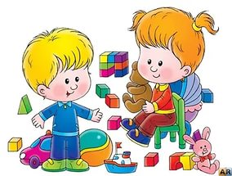
Играя вместе, дети начинают строить свои взаимоотношения, учатся общению, не всегда гладко и мирно, но это путь обучения, иного нет.
Взрослым лучше не вмешиваться в процесс детского общения без крайней надобности – только в случае конфликта, который перерастает в насилие.

Slide 14
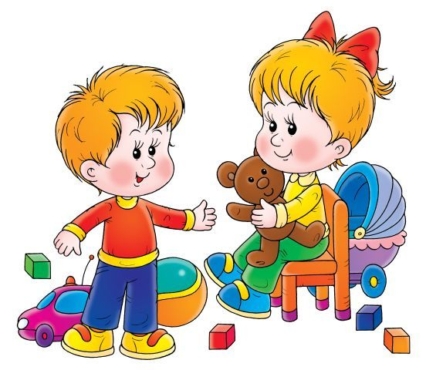
Для успешного воспитания и развития ребенка-дошкольника необходимо создать такие условия, которые бы обеспечивали всестороннюю детскую деятельность.
При создании воображаемой ситуации в игре ребенок учится участвовать в социальной жизни, “примеряет” на себя роль взрослого. В игре отрабатываются варианты разрешения конфликтов, выражается недовольство или одобрение, дети поддерживают друг друга – то есть выстраивается своеобразная модель мира взрослых, в котором дети учатся адекватно взаимодействовать.

Slide 15
Классификация игр
Творческие игры
Игры с правилами
Народные

Slide 16
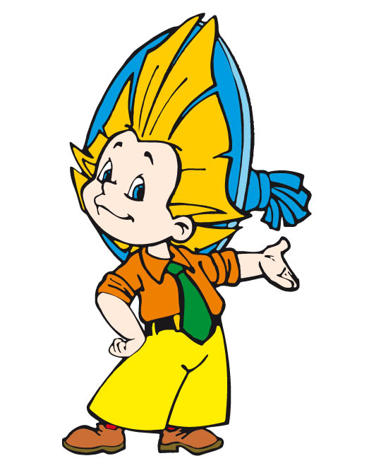
Игры с правилами
Дидактические
Подвижные игры
игры с предметами
словесные
настольно-печатные
с
бегом
с
прыжками
с
лазаньем
с метанием и ловлей
на ориентировку в пространстве

Slide 17
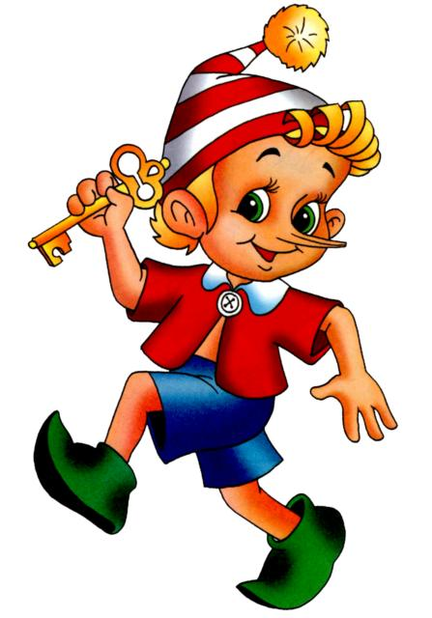
Творческие игры
Театрализованные
Конструкторские
Режиссёрские
Игры драматизации
Сюжетно-ролевые
С элементами труда
С элементами художественно-творческой деятельности

Slide 18
игры-забавы
сюжетные
бытовые
коллективные
Народные игры
игры -ловишки
индивидуальные
театрализованные
сезонно-обрядовые
игры-аттракционы

Slide 19
Дидактические игры являются одним из эффективных средств сенсорного воспитания детей, формирования познавательной деятельности, обретение ими социального опыта, норм и правил поведения.
Классификация дидактических игр
с игрушками и предметами
настольно-печатные
словесные

Slide 20
Взрослые открывают детям будущее, выступают посредниками, соучастниками по отношению к деятельности детей, чтобы помочь детям в обретении собственного опыта.

Slide 23
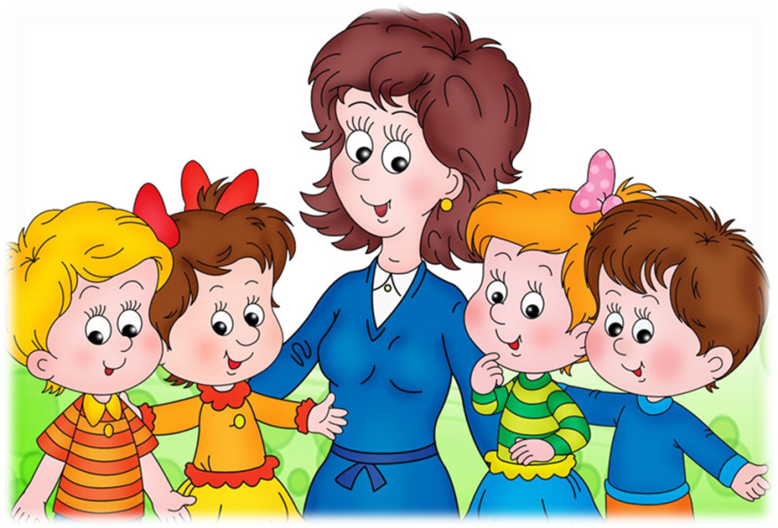
«Оказывается, дети — это самое прекрасное чудо на земле. Подумать только, что есть на свете маленькие человечки, которые каждому протягивают ручонки и про каждого думают, что он хороший и добрый. Человечки, для которых неважно, красивое у тебя лицо или дурное, они всех готовы с радостью целовать, всякого любят — старого и молодого, богатого и бедного!»
Сельма Лагерлеф

Slide 24
Спасибо за внимание!
Творческих
Вам успехов !!!

